Slide 1
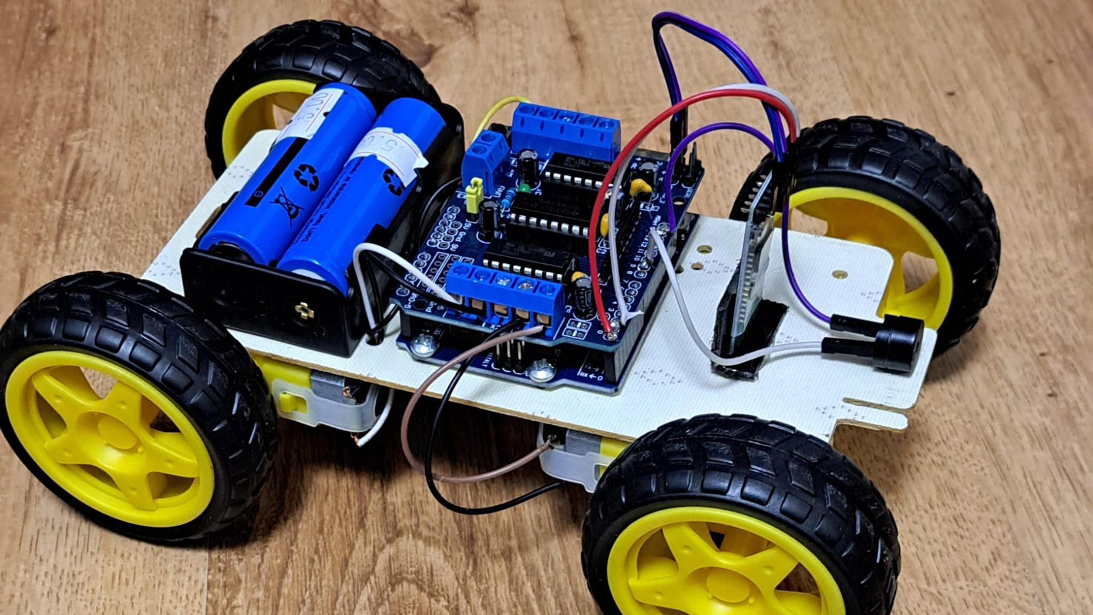
Documentație Scurtă Mașină Arduino și Aplicație Controller Mașină
Nume: Iancu Aurelian
Facultate: Inginerie Electrică și Știința Calculatoarelor
Specializare: ETTI
An: ll
Grupa: 4LF622

Slide 2
Prezentare Generală
Această documentație oferă un ghid rapid pentru construirea unei mașini inteligente utilizând Arduino și o aplicație controller pentru mașină. Proiectul are ca scop crearea unei mașini controlate de la distanță, cu feedback în timp real.

Slide 3
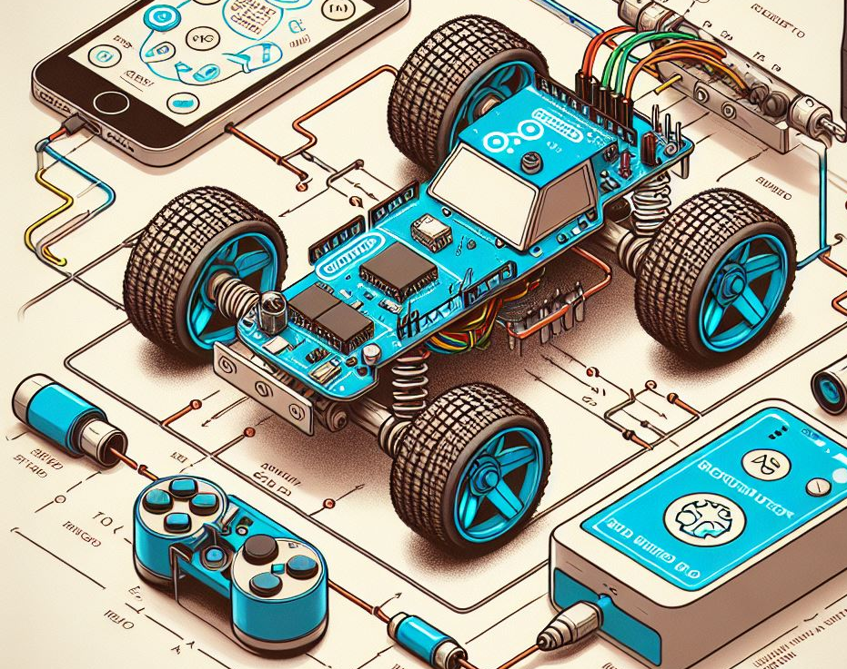
Componente
1. Placă Arduino(Uno R3 ATmega328P)
2. Driver de Motor(L293D)
3. 4x Motor cu reductor(3-6V)
4. Modul Bluetooth(HC-05)
5. Modul buzzer pasiv
6. Suport baterii(18650 2 Sloturi)
7. 2x Baterii(18650 1200mAh 3.7V)
8. 4x Roată
9. Intrerupator baterii(6 pini KCD11)
10. Șașiu(Handmade(făcut cu bormașina acasă și tăiat cu flexu))

Slide 4
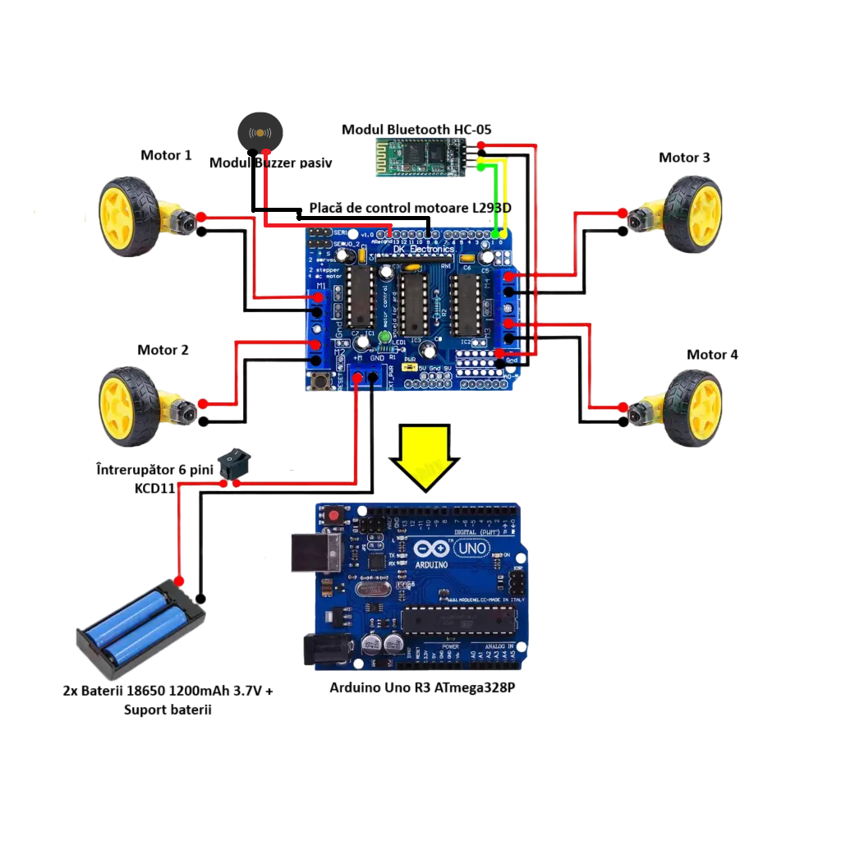
Diagrama de conexiuni

Slide 5
void loop(){ if(Serial.available() > 0){ command = Serial.read(); Serial.print("Received command: "); Serial.println(command); switch(command){ case 'F': forward(); break; case 'B': back(); break; case 'L': left(); break; case 'R': right(); break; case 'S': Stop(); break; case 'M': isPlaying = true; currentNote = 0; noteStartTime = millis(); break; case 'N': isPlaying = false; noTone(9); Stop(); break; default: Serial.print("Unknown command: "); Serial.println(command); break; } } if (isPlaying){ Music(); } }
void forward() { motor1.setSpeed(255); motor1.run(BACKWARD); motor2.setSpeed(255); motor2.run(FORWARD); motor3.setSpeed(255); motor3.run(FORWARD); motor4.setSpeed(255); motor4.run(BACKWARD); } void back() { motor1.setSpeed(255); motor1.run(FORWARD); motor2.setSpeed(255); motor2.run(BACKWARD); motor3.setSpeed(255); motor3.run(BACKWARD); motor4.setSpeed(255); motor4.run(FORWARD); } void left() { motor1.setSpeed(255); motor1.run(FORWARD); motor2.setSpeed(255); motor2.run(BACKWARD); motor3.setSpeed(255); motor3.run(FORWARD); motor4.setSpeed(255); motor4.run(BACKWARD); }
void right() { motor1.setSpeed(255); motor1.run(BACKWARD); motor2.setSpeed(255); motor2.run(FORWARD); motor3.setSpeed(255); motor3.run(BACKWARD); motor4.setSpeed(255); motor4.run(FORWARD); }
Cod Arduino
void Music() { if (millis() - noteStartTime >= noteDuration) { noTone(buzzer); currentNote += 2; if (currentNote < notes * 2) { divider = melody[currentNote + 1]; if (divider > 0) { noteDuration = (wholenote) / divider; } else if (divider < 0) { noteDuration = (wholenote) / abs(divider); noteDuration *= 1.5; } tone(buzzer, melody[currentNote], noteDuration * 0.9); noteStartTime = millis(); } else { currentNote = 0; } } }
void Stop() { motor1.setSpeed(0); motor1.run(RELEASE); motor2.setSpeed(0); motor2.run(RELEASE); motor3.setSpeed(0); motor3.run(RELEASE); motor4.setSpeed(0); motor4.run(RELEASE); }

Slide 6
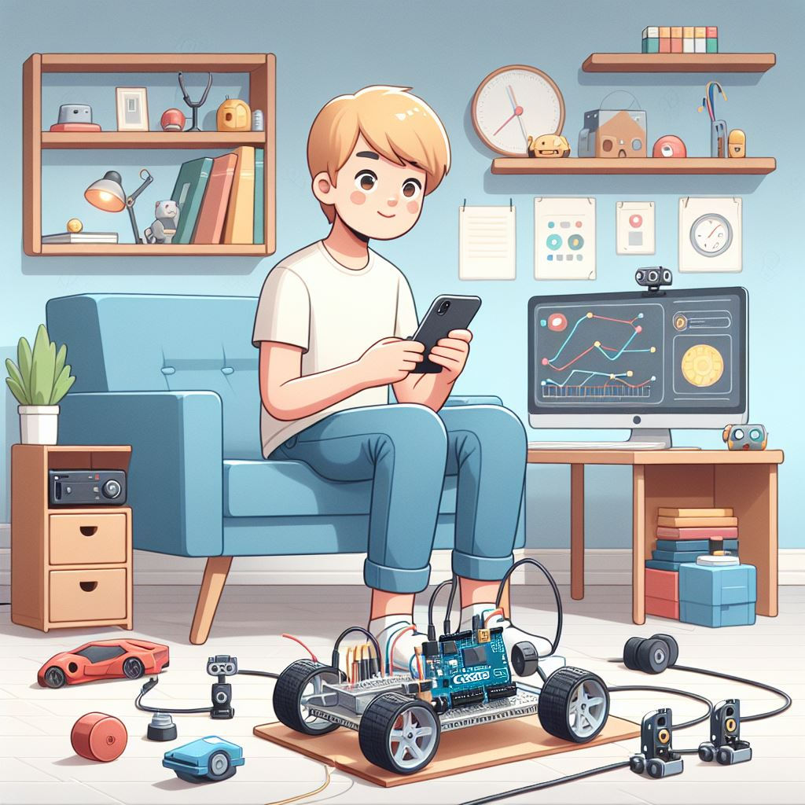
Comenzi de Control ale Mașinii:
Placa Arduino interpretează comenzile primite prin comunicarea serială de la o sursă externă (de exemplu: aplicația controller). Comenzile recunoscute includ:
'F': Mergi Înainte
'B': Mergi Înapoi
'L': Întoarce la Stânga
'R': Întoarce la Dreapta
'S': Oprește
'M': Începe Redarea Melodiilor
'N': Oprește Redarea Melodiilor
Funcții de Control al Motoarelor:
Mișcarea mașinii este realizată cu ajutorul a patru motoare electrice de curent continuu conectate la motor shield. Funcțiile precum forward(), back(), left(), right() și Stop() controlează direcțiile motoarelor.
Redarea Melodiilor:Funcția Music() redă o melodie predefinită atunci când este primită comanda 'M'. Melodia este specificată folosind frecvențe și durate ale notelor.

Slide 7
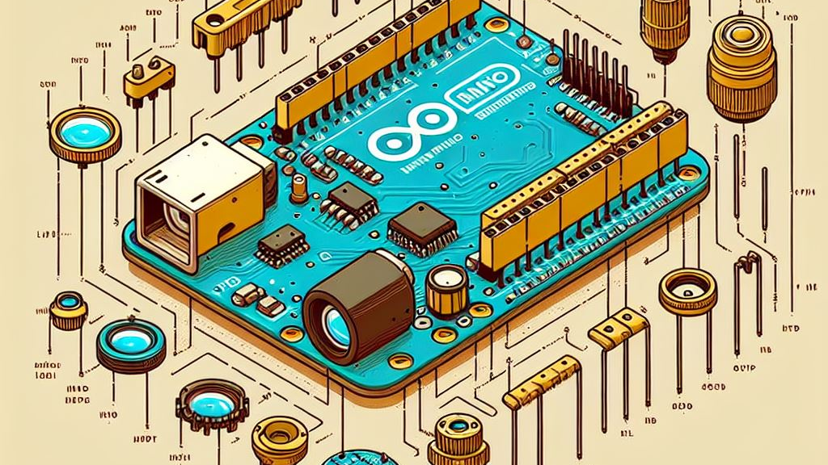
Utilizare
Configurare Hardware:
Conectați motoarele la motor shield(M1, M2, M3, M4).
Conectați buzzerul la pinul 9.
Comenzi Bluetooth:
Trimiteți comenzile ('F', 'B', 'L', 'R', 'S', 'M', 'N') prin comunicarea serială.
Redarea Melodiilor:
Activați redarea melodiilor trimitând comanda ‘M’.
Integrare cu Aplicația controller:
Integrați cu o aplicație specifică sistemului dvs. de operare pentru control la distanță, trimițând comenzi prin comunicare serială.

Slide 8
Cod C# - Game Engine - Unity
void Update()
{
if (IsConnected)
{
try
{
string datain = BluetoothService.ReadFromBluetooth();
if (datain.Length > 1)
{
dataRecived = datain;
print(dataRecived);
}
}
catch (Exception e)
{
BluetoothService.Toast("Error in connection");
}
isConnectText.text = "Pornita";
isConnectText.color = Color.green;
}
else
{
isConnectText.text = "Oprita";
isConnectText.color = Color.red;
}
}
public void UpEvent()
{
BluetoothService.WritetoBluetooth("S");
Debug.Log("Send null");
}
public void ControllUp()
{ BluetoothService.WritetoBluetooth("F");
}
public void ControllDown()
{ BluetoothService.WritetoBluetooth("B");
}
public void ControllRight()
{ BluetoothService.WritetoBluetooth("R");
}
public void ControllLeft()
{ BluetoothService.WritetoBluetooth("L");
}
public void StartButton()
{
if (!IsConnected)
{
IsConnected = BluetoothService.StartBluetoothConnection(deviceName.text.ToString());
BluetoothService.Toast(deviceName.text.ToString() + " status: " + IsConnected);
}
if (IsConnected)
{
startCarPanel.gameObject.SetActive(false);
controllerPanel.gameObject.SetActive(true);
}
}
public void StopButton()
{
if (IsConnected)
{
BluetoothService.StopBluetoothConnection();
}
}
public void MusicOn()
{
BluetoothService.WritetoBluetooth("M");
Debug.Log("M");
}
public void MusicOff()
{
BluetoothService.WritetoBluetooth("N");
Debug.Log("N");
}

Slide 9
Acest cod face parte din aplicația controller scrisă în limbajul de programare C#, iar rolul său este să comunice cu o mașină echipată cu Arduino printr-o conexiune Bluetooth.
Update() Metodă:
-Această metodă este apelată în fiecare cadru de actualizare în Unity (Update()).
-Verifică dacă există o conexiune (IsConnected). Dacă da, încearcă să citească datele de la dispozitivul Bluetooth utilizând BluetoothService.ReadFromBluetooth().
În caz de eroare, afișează un mesaj de eroare.
StartButton() Metodă:
-Această metodă este apelată când butonul "Start" este apăsat în aplicația Unity.
-Verifică dacă dispozitivul nu este deja conectat (!IsConnected). În caz negativ, încearcă să înceapă o conexiune Bluetooth folosind BluetoothService.StartBluetoothConnection(deviceName.text.ToString()).
StopButton() Metodă:
-Această metodă este apelată când butonul "Stop" este apăsat în aplicația Unity.
-Verifică dacă dispozitivul este conectat (IsConnected) și, în caz afirmativ, oprește conexiunea Bluetooth utilizând BluetoothService.StopBluetoothConnection().
Metodele de Control:
-UpEvent(): Trimite comanda "S" la dispozitivul conectat, pentru a reseta motoarele.
-ControllUp(): Trimite comanda "F" pentru a deplasa dispozitivul înainte.
-ControllDown(): Trimite comanda "B" pentru a deplasa dispozitivul înapoi.
-ControllRight(): Trimite comanda "R" pentru a roti dispozitivul la dreapta.
-ControllLeft(): Trimite comanda "L" pentru a roti dispozitivul la stânga.
Metodele de Control al Muzicii:
-MusicOn(): Trimite comanda "M" pentru a începe redarea muzicii pe dispozitivul conectat.
-MusicOff(): Trimite comanda "N" pentru a opri redarea muzicii pe dispozitivul conectat.

Slide 10
Depanare
Problema: Conexiune Bluetooth nereușită
Verificați Conexiunea Fizică: Asigurați-vă că dispozitivul Bluetooth este corect conectat la portul corespunzător al Arduino și că conexiunile fizice sunt stabile.
Verificați Numele Dispozitivului: Asigurați-vă că numele dispozitivului Bluetooth specificat în aplicație (Seria de Sasiu) corespunde numelui dispozitivului real.
Starea Bluetooth a Dispozitivului: Verificați dacă modulul Bluetooth al dispozitivului Arduino este funcțional și corect configurat. Puteți utiliza alte dispozitive Bluetooth pentru a verifica starea modulului.
Problema: Comenzi neinterpretate
Lungimea Datelor Primite:Verificați modul în care datele sunt interpretate în metoda Update(). Asigurați-vă că se așteaptă corect datele de la dispozitiv și că acestea sunt interpretate corespunzător.Formatul Comenzilor Bluetooth:Verificați dacă comenzile Bluetooth trimise (de exemplu, "F", "B", "L") sunt corecte și corespund comenzilor așteptate de dispozitivul Arduino.

Slide 11
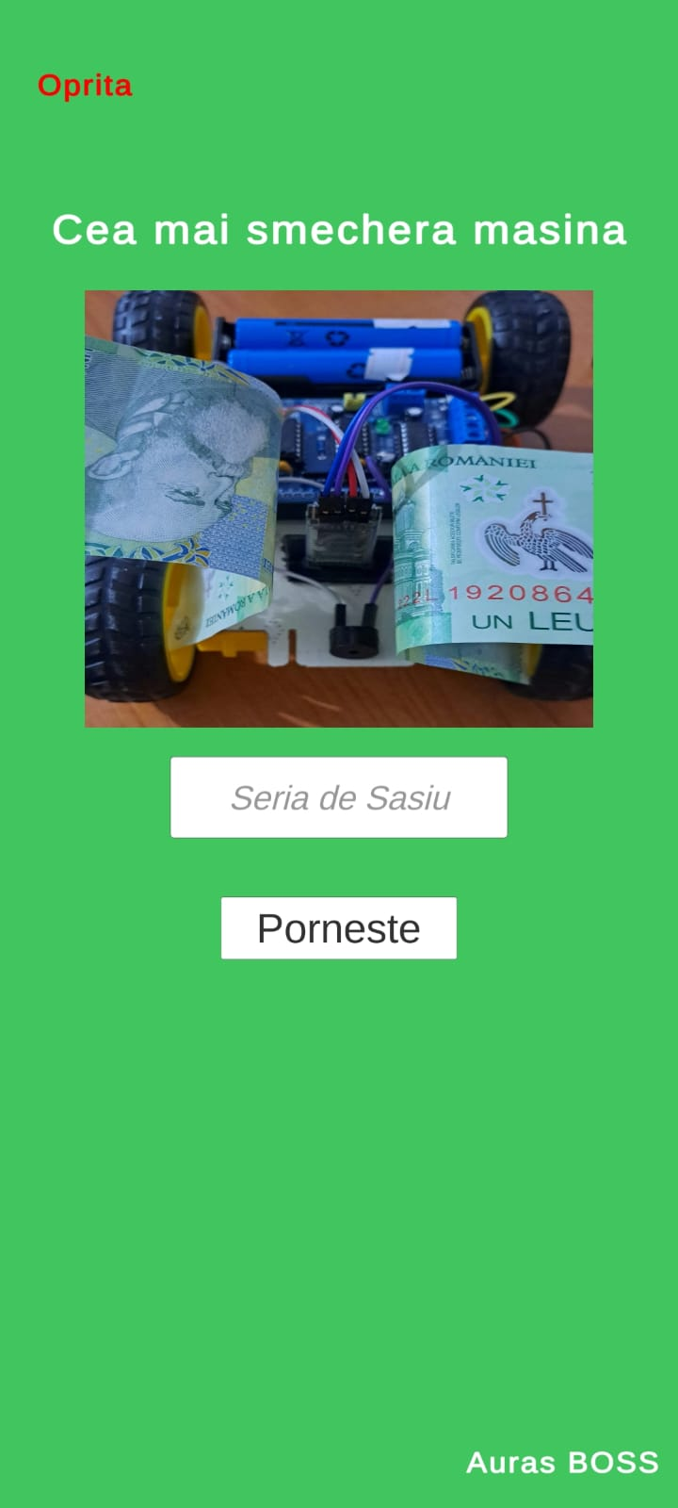
Concluzie
Proiectul reprezintă o realizare semnificativă, având în vedere costurile accesibile (aproximativ 250 de lei) și efortul depus. Cu un buget modest, ai reușit să creezi o mașină Arduino controlată prin Bluetooth, integrând și funcționalități precum redarea melodiilor. Investiția de timp și resurse sugerează o abordare dedicată și pasiune pentru dezvoltarea hardware și software. În concluzie, proiectul reprezintă o realizare valoroasă și oferă o platformă solidă pentru viitorul dezvoltării și îmbunătățirii.

